Slide 1

TRƯỜNG ĐẠI HỌC CÔNG NGHIỆP THÀNH PHỐ HỒ CHÍ MINH
PHÁT TRIỂN ỨNG DỤNG
BÁO CÁO
Đề tài: Chương trình quản lý bán hàng thời trang nữ (BHTT)
Nhóm: 09
GVHD: Trần Thị Anh Thi

Slide 2




Thành viên nhóm 09
Nguyễn Tuấn Hiệp
MSSV: 20111311
Nguyễn Việt Bắc
MSSV: 20111041
Lê Anh Thư
MSSV: 20117081
Võ Thị Minh Tiến
MSSV: 20116421

Slide 3
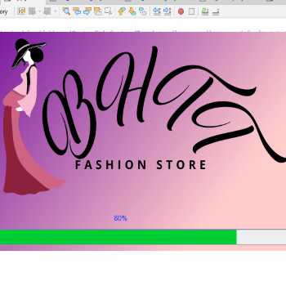
Mục lục
I
PHẦN KẾ HOẠCH THỰC HIỆN & GIỚI THIỆU, ĐẶT VẤN ĐỀ
II
PHÂN TÍCH
III
THIẾT KẾ
IV
HIỆN THỰC ỨNG DỤNG
V
KIỂM THỬ
VI
KẾT LUẬN

Slide 4

I
Phần kế hoạch thực hiện & Giới thiệu, đặt vấn đề

Slide 5

1. Đặt vấn đề
1
2
Nhằm xóa bỏ những phương pháp lạc hậu, lỗi thời gây tốn kém về nhiều mặt.
Việc ứng dụng công nghệ thông tin vào công tác quản lý bán hàng tại cửa hàng là một yêu cầu cần thiết.
Chính vì vậy, một cửa hàng quần áo thời trang BHTT muốn 1 ứng dụng để thực hiện công việc quản lý bán hàng

Slide 6
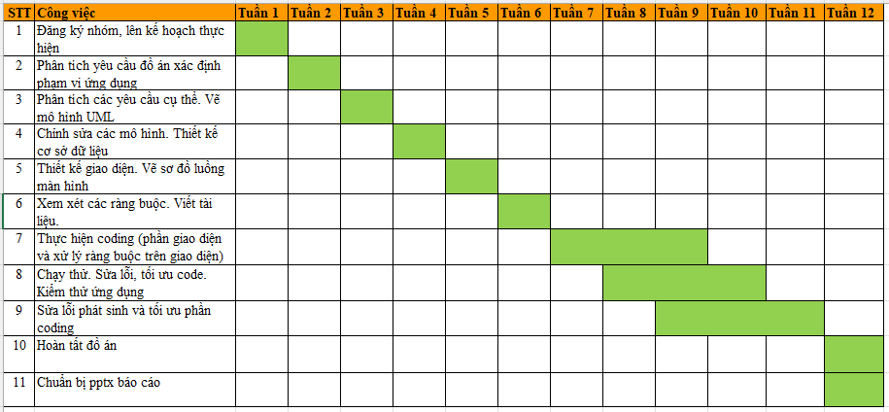
2. Kế hoạch thực hiện

Slide 7

Ⅱ
Phân Tích

Slide 8

Các bước phân tích
Sơ đồ usecase
01
Đặc tả usecae
02
03
Sơ đồ activity
04
Sơ đồ sequence

Slide 9
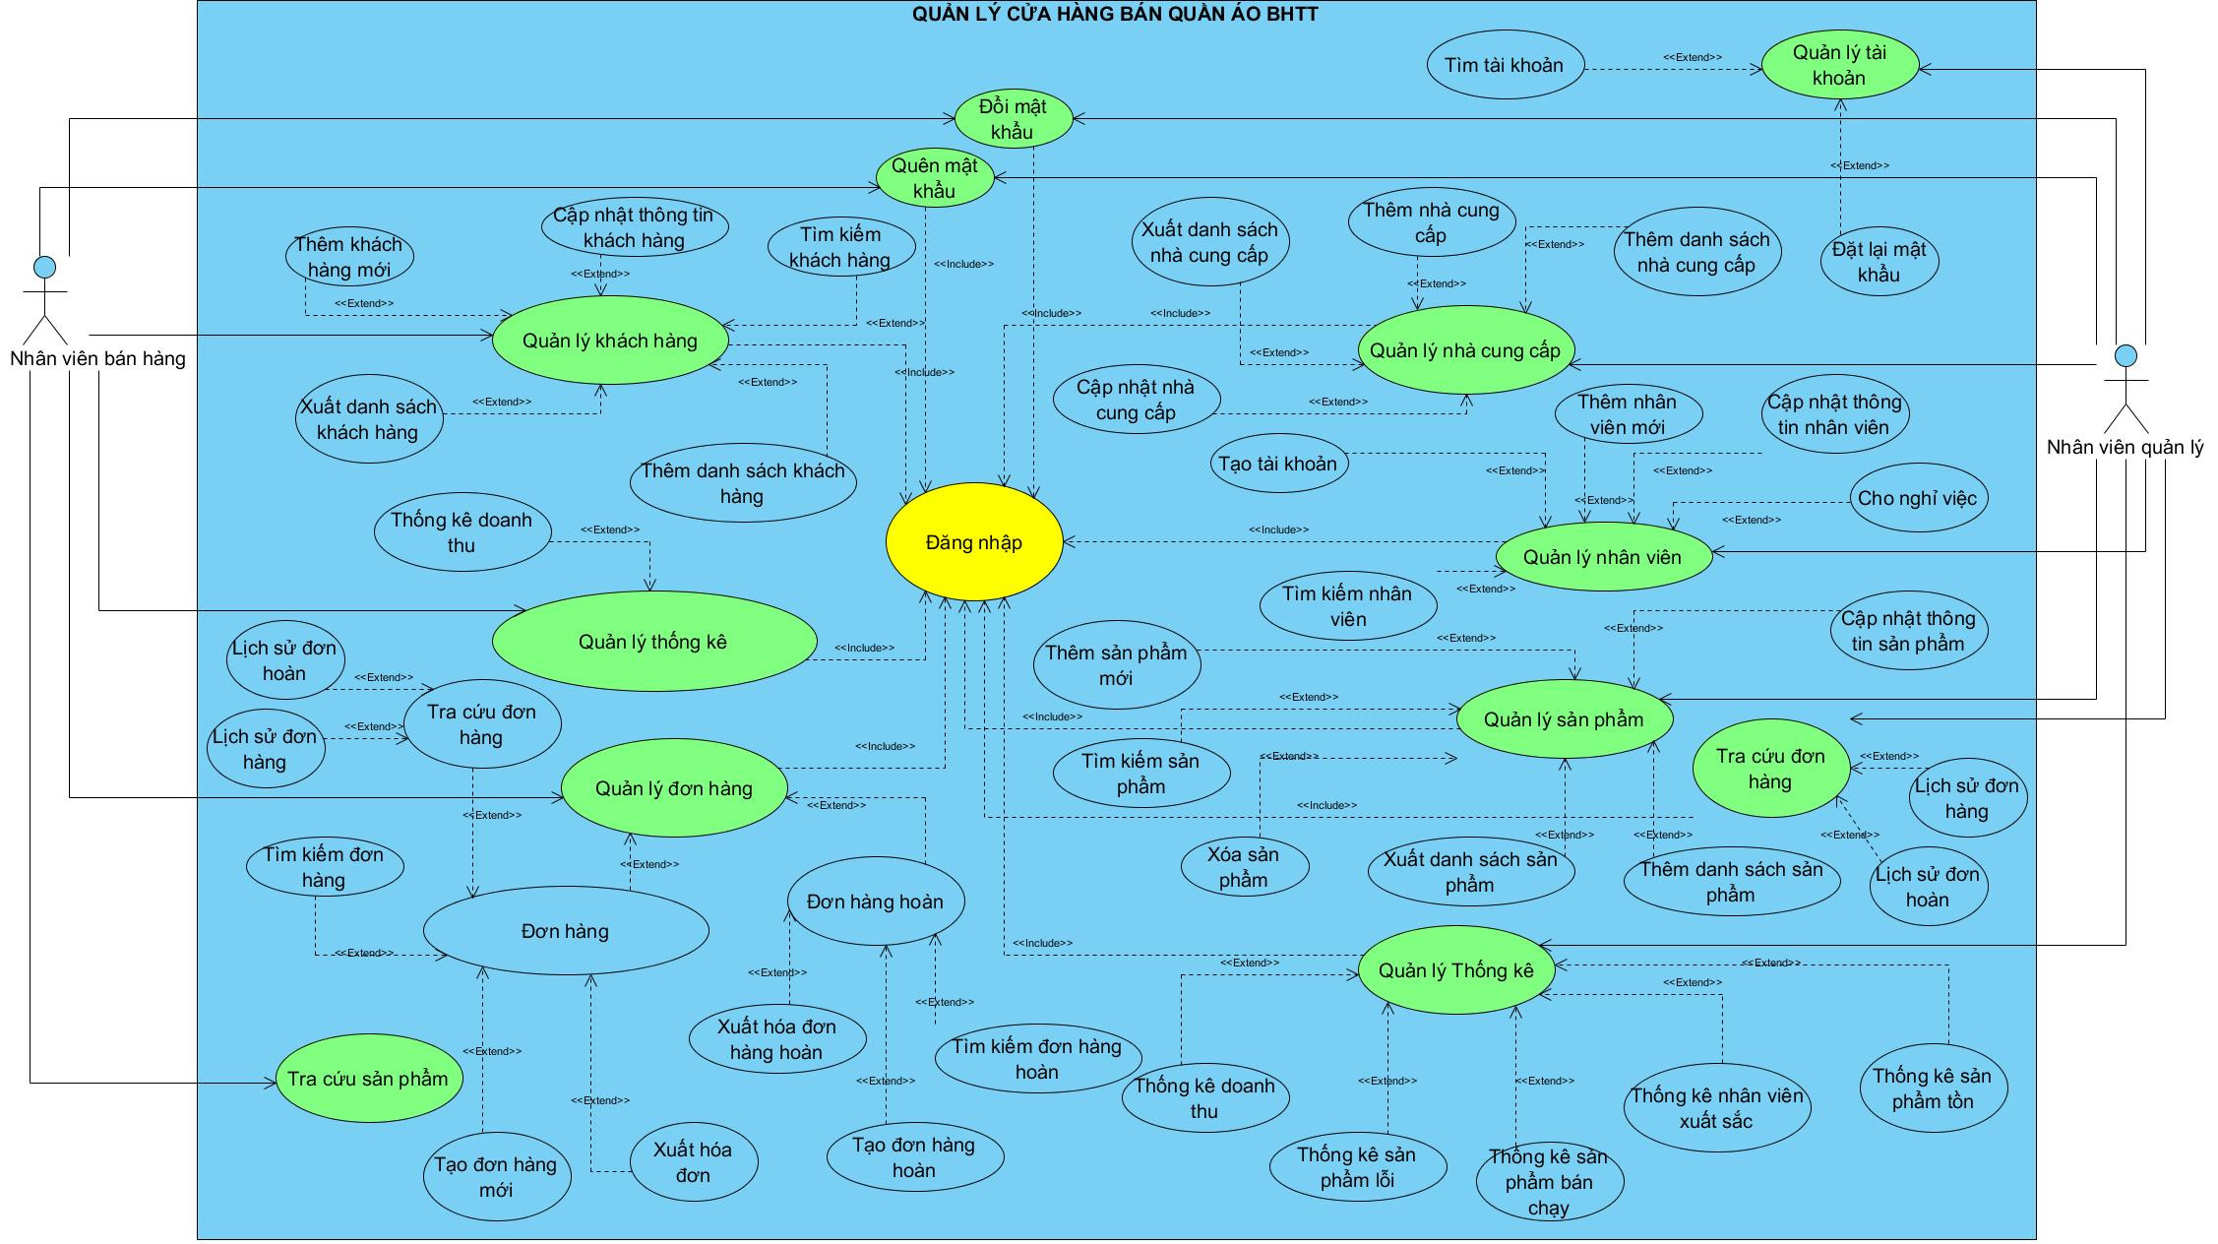

1. Sơ đồ usecase

Slide 10
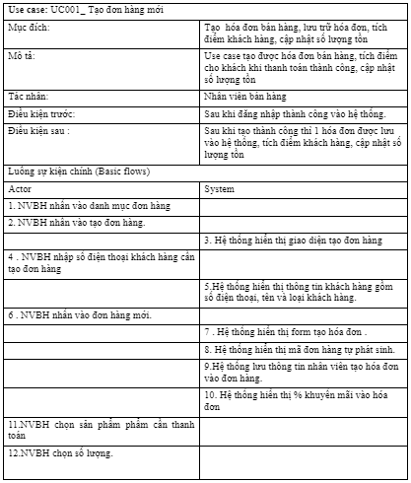
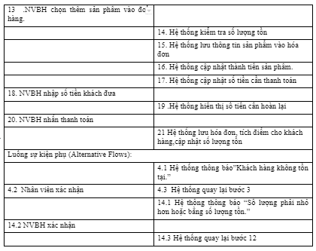
USECASE TẠO ĐƠN HÀNG MỚI
1.1.1 Đặc tả usecase

Slide 11
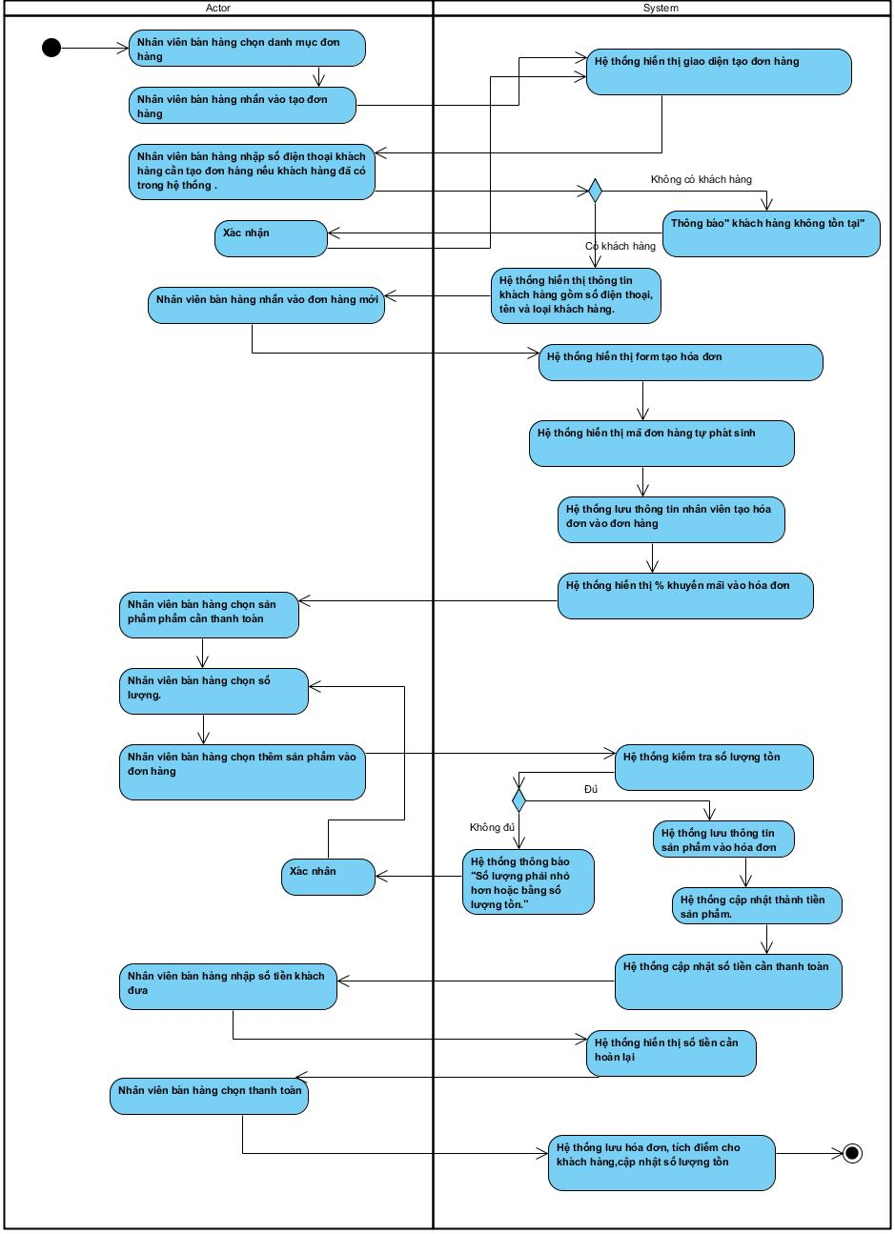
1.1.2 Sơ đồ activity

Slide 12
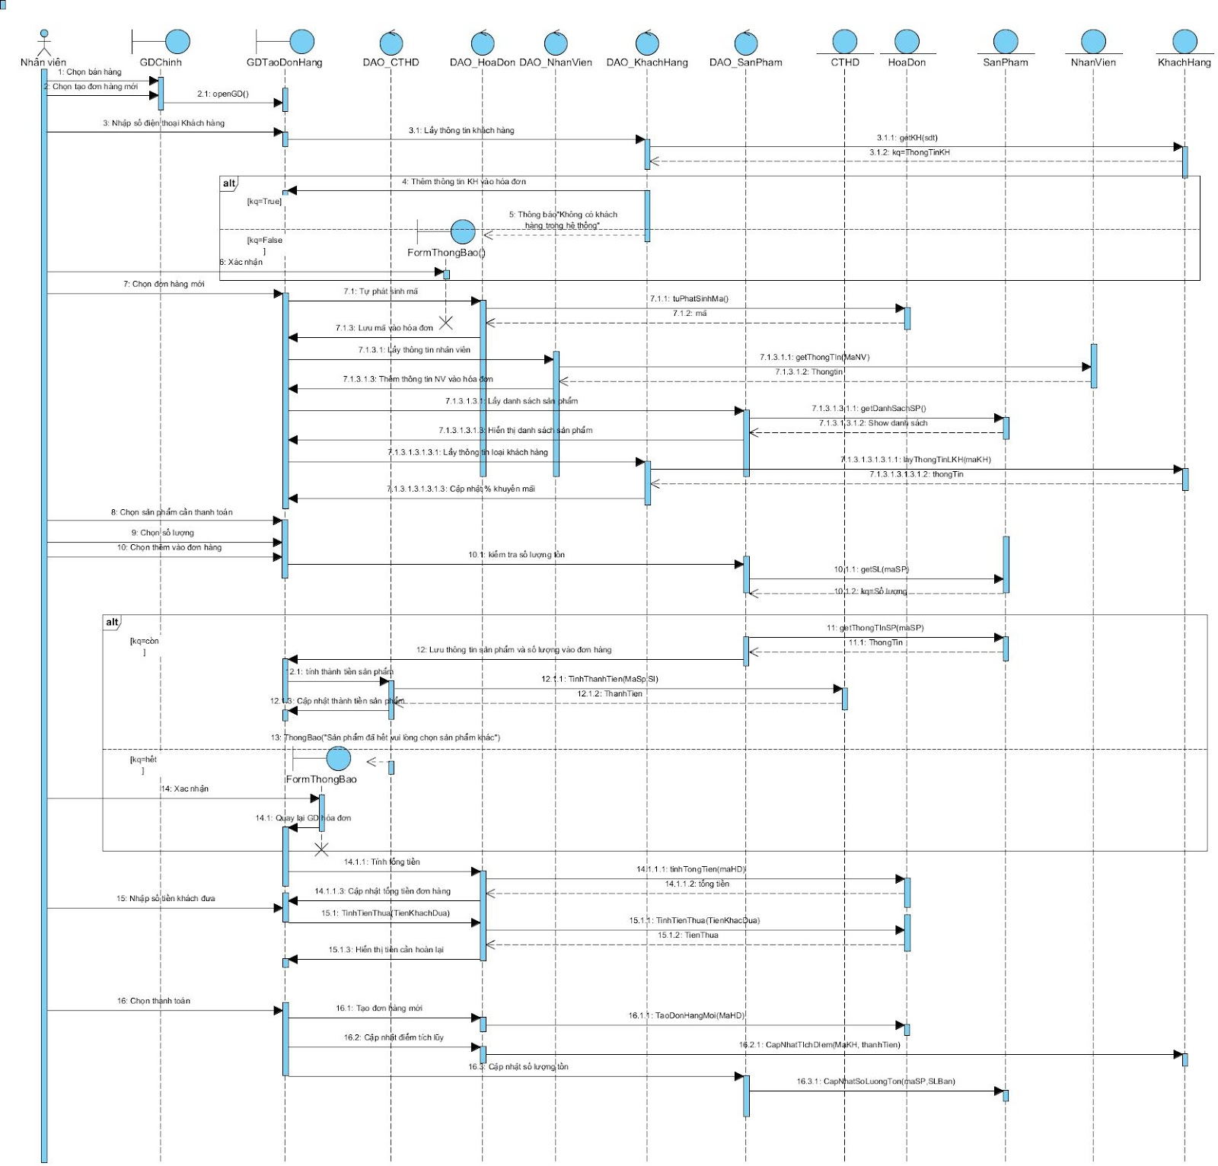
1.1.3 Sơ đồ sequence

Slide 13
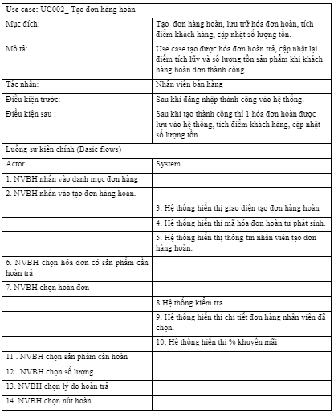
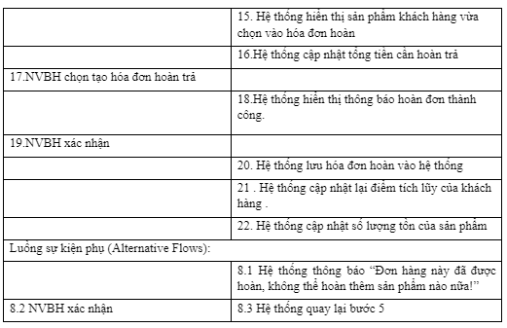
USECASE TẠO ĐƠN HOÀN
1.2.1 Đặc tả usecase

Slide 14
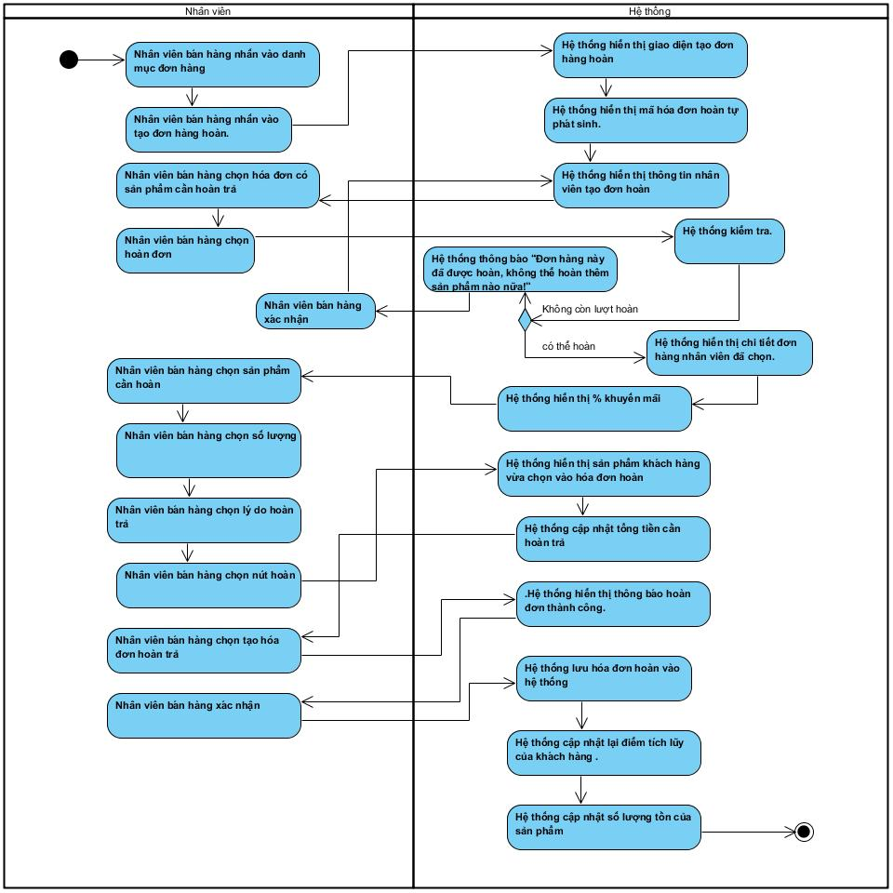
1.2.2 Sơ đồ activity

Slide 15
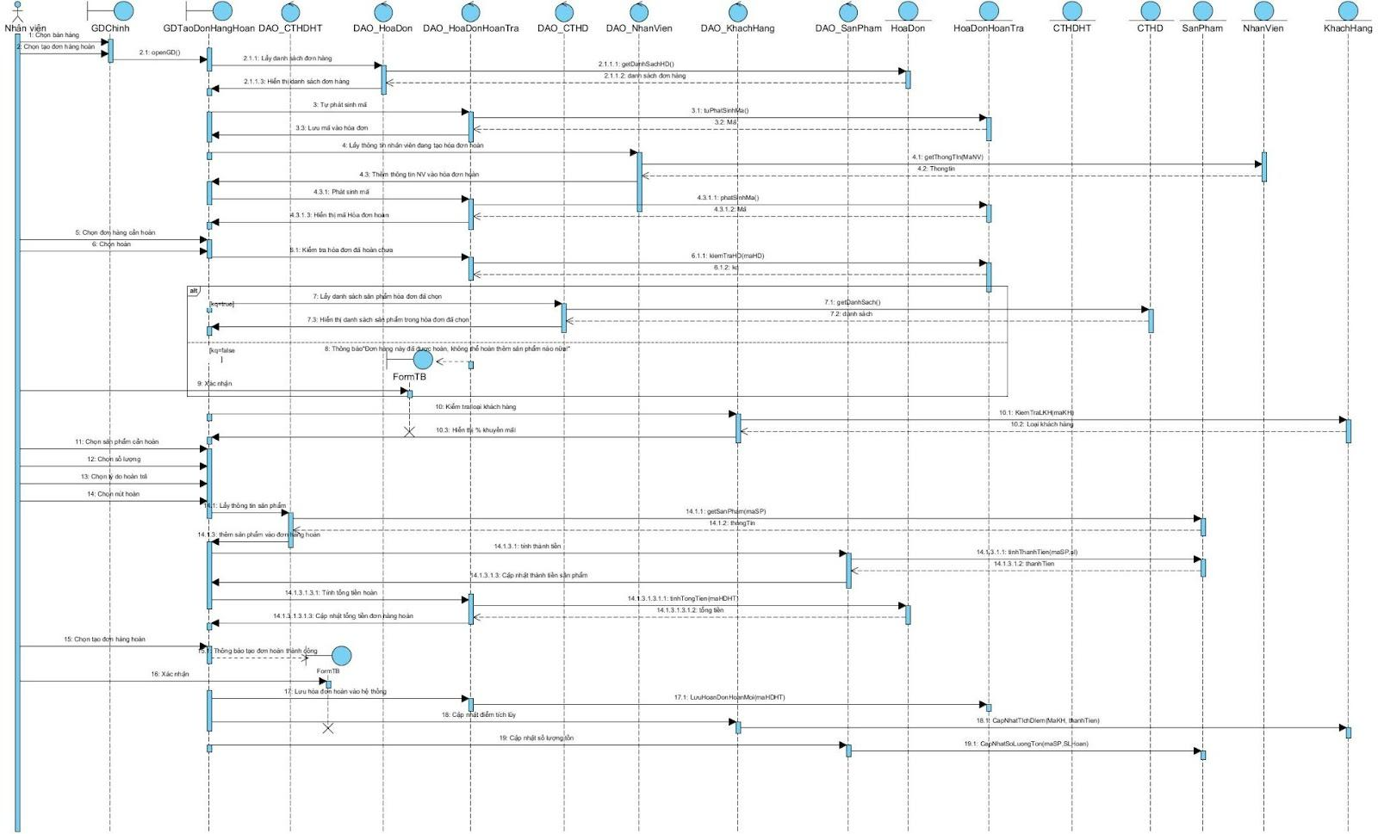
1.2.3 Sơ đồ sequence

Slide 16
Ⅲ
Thiết kế

Slide 17


Ⅲ. Thiết kế gồm:
1
2
3
4
Sơ đồ Class
Sơ đồ Database
Sơ đồ luồng màn hình
Một số màn hình thiết kế

Slide 18

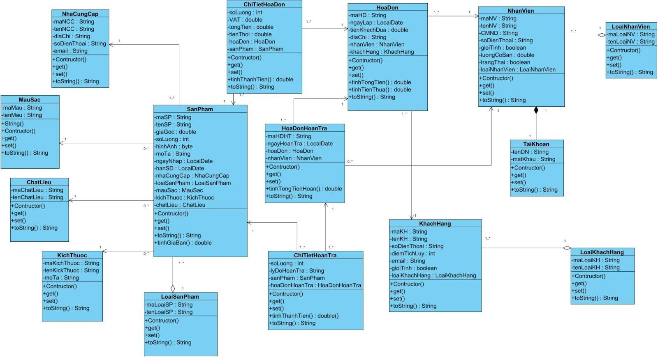
1. Sơ đồ Class

Slide 19
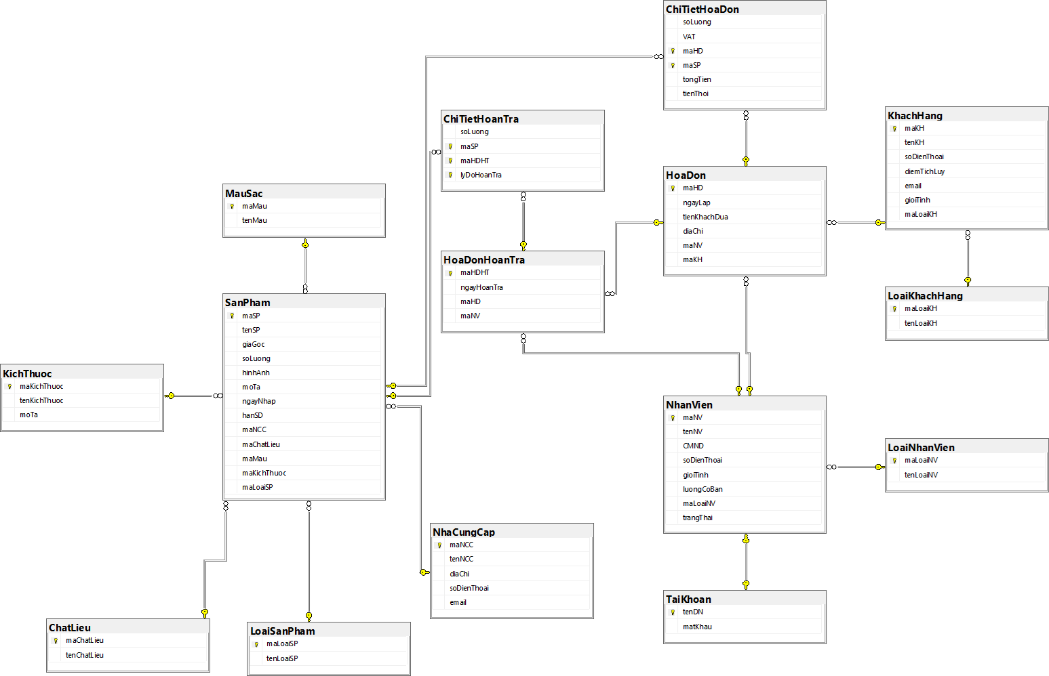
2. Sơ đồ Database

Slide 20
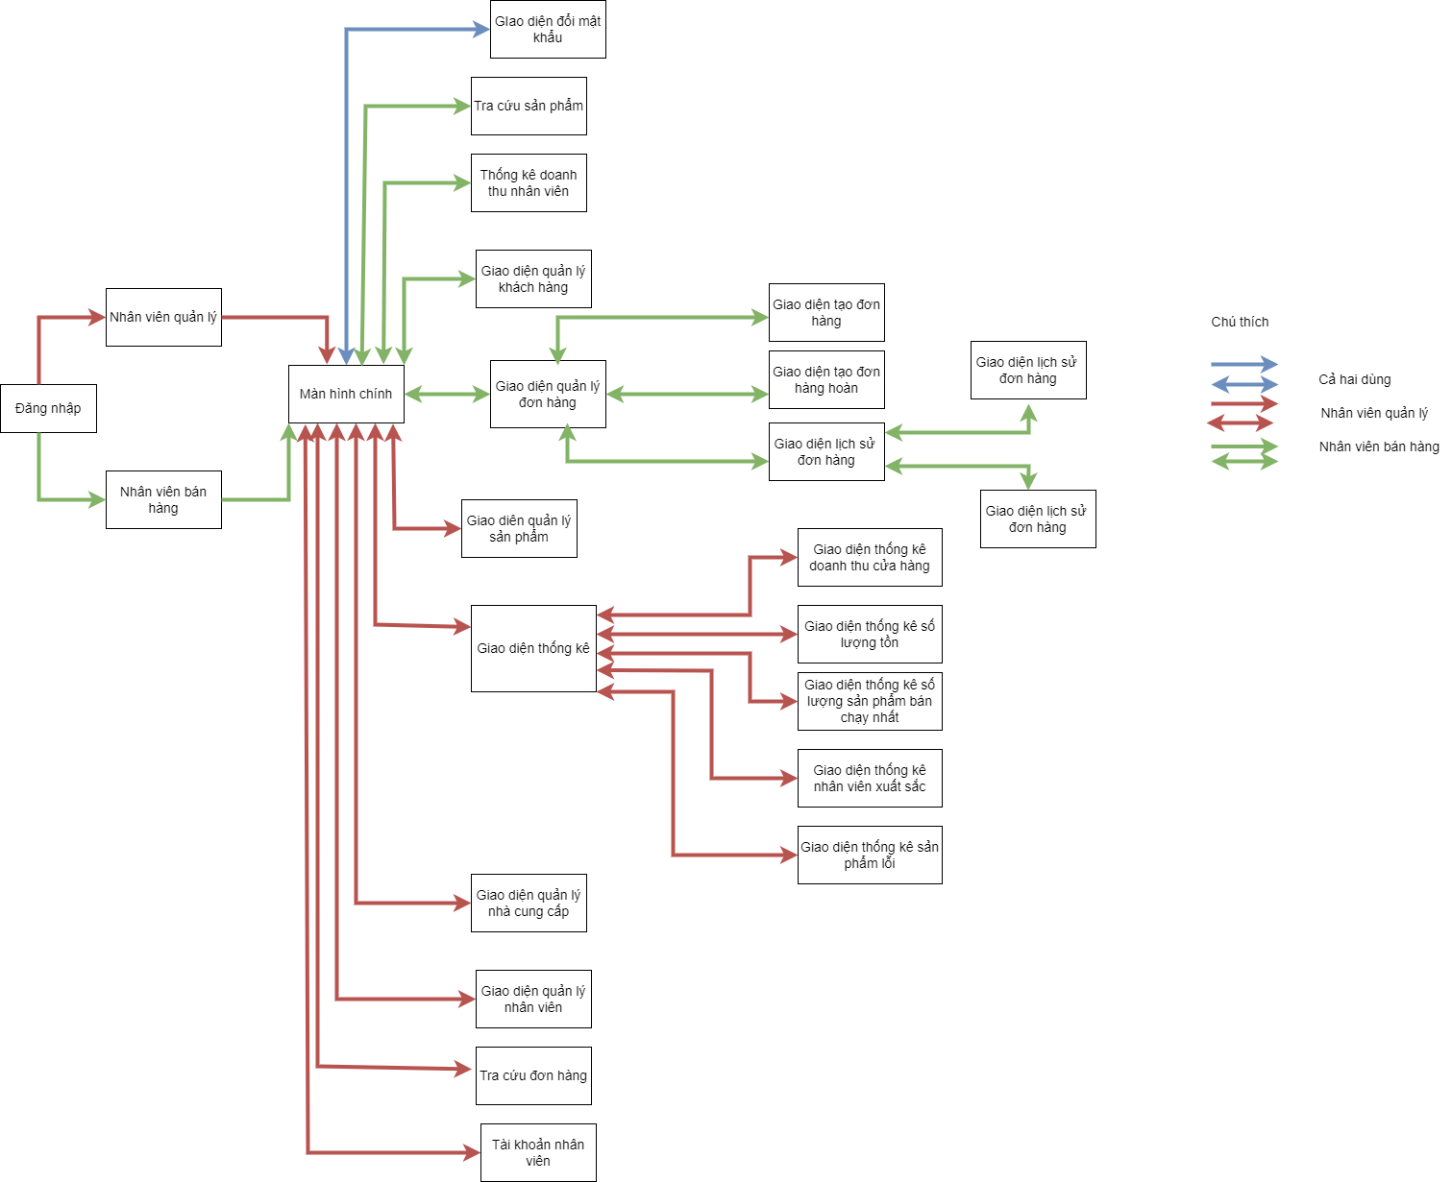
3. Sơ đồ luồng màn hình

Slide 21
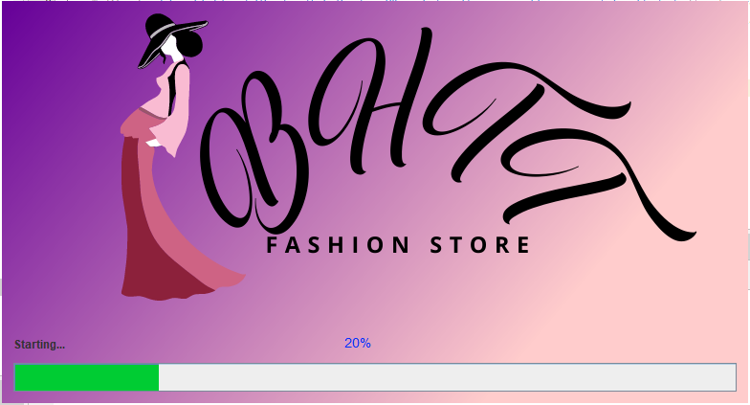
4. Một số màn hình thiết kế

Slide 22
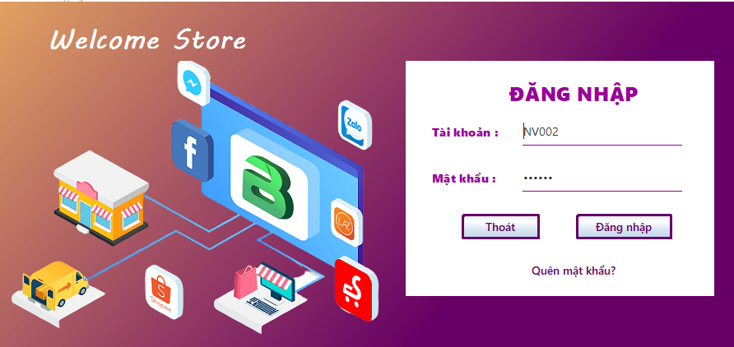
4.1 Giao diện đăng nhập

Slide 23
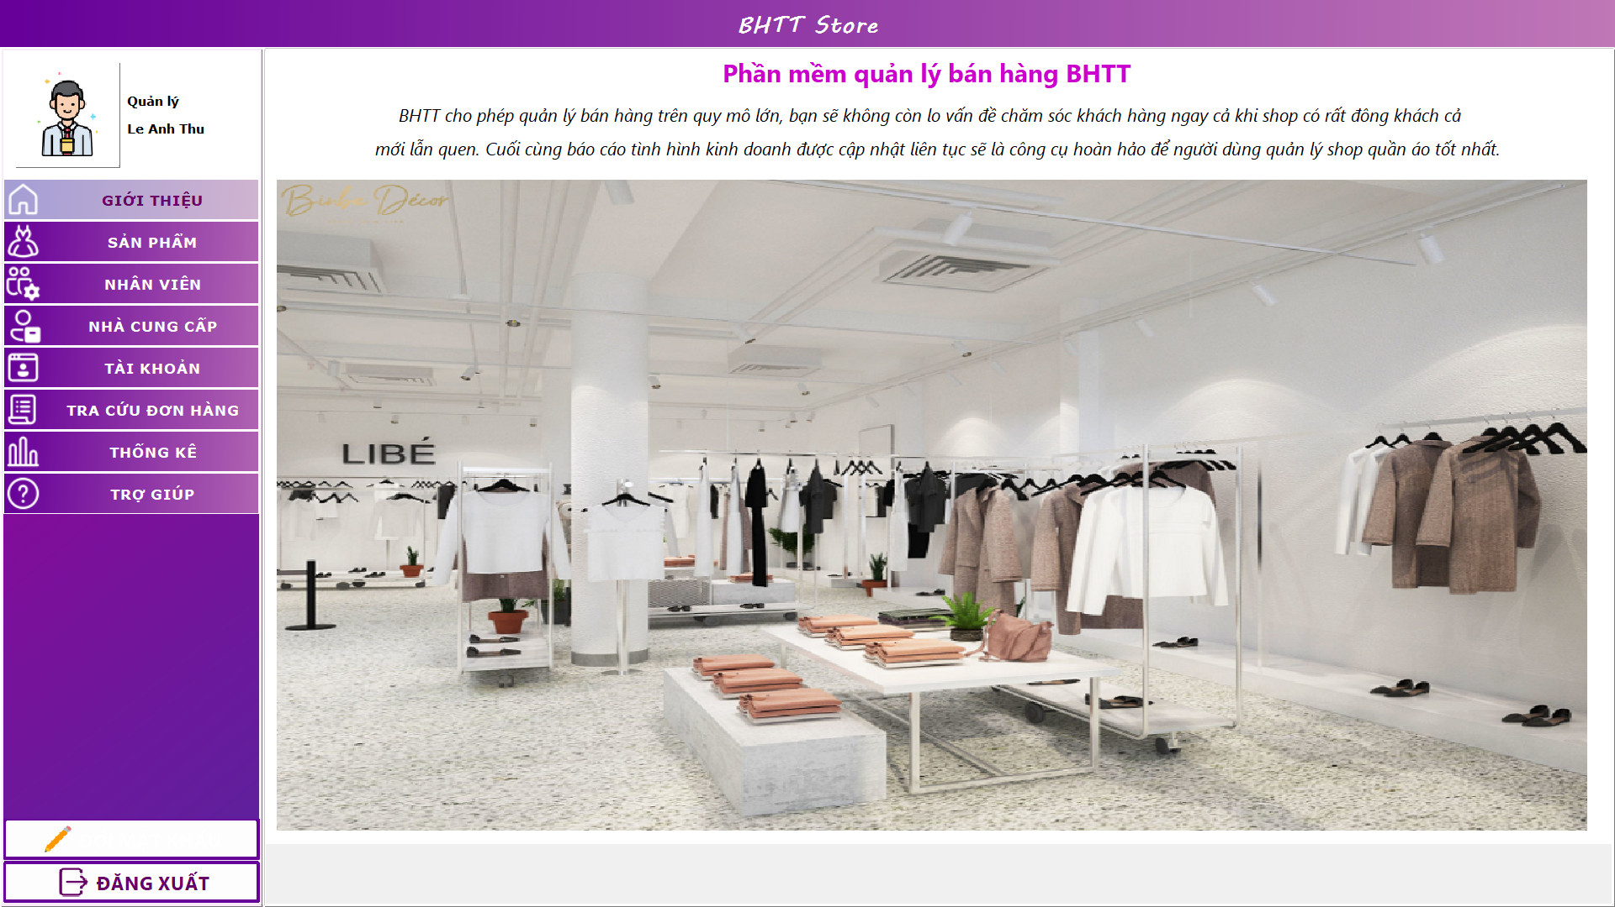
4.2 Giao diện chính của nhân viên quản lý

Slide 24
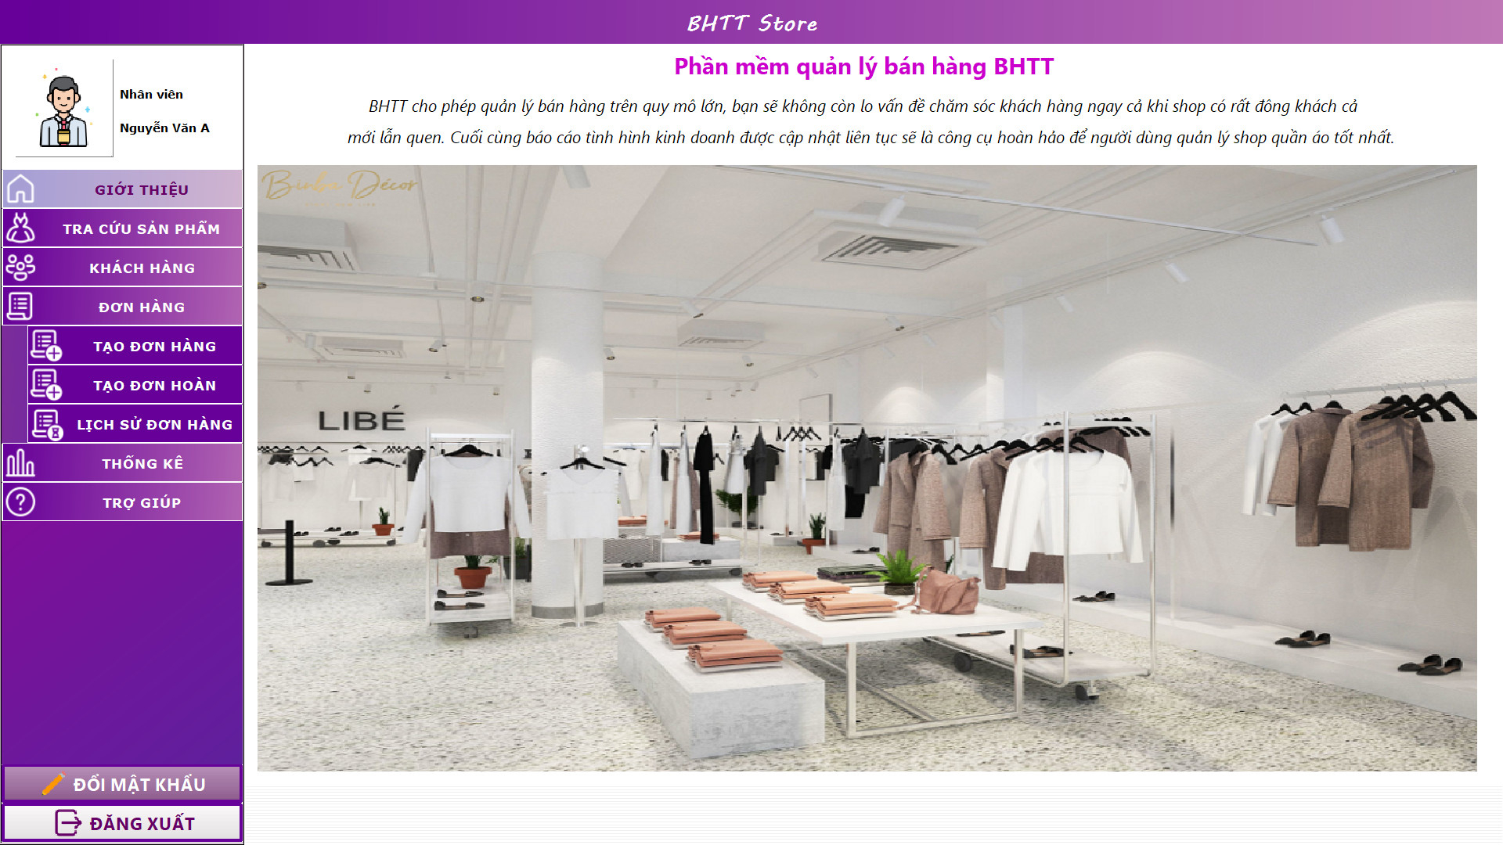
4.3 Giao diện chính của nhân viên bán hàng

Slide 25
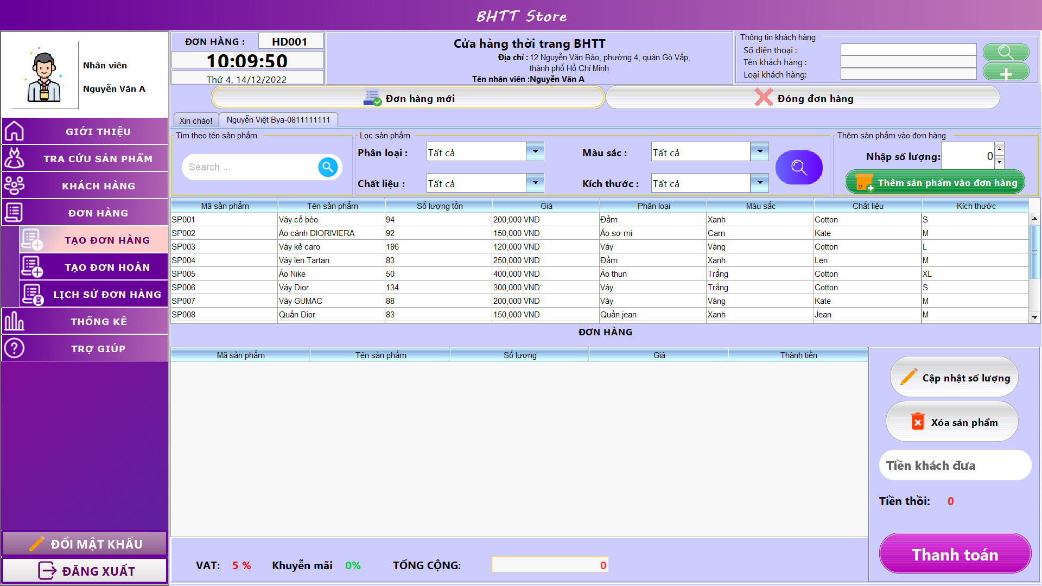
4.4 Giao diện tạo đơn hàng

Slide 26
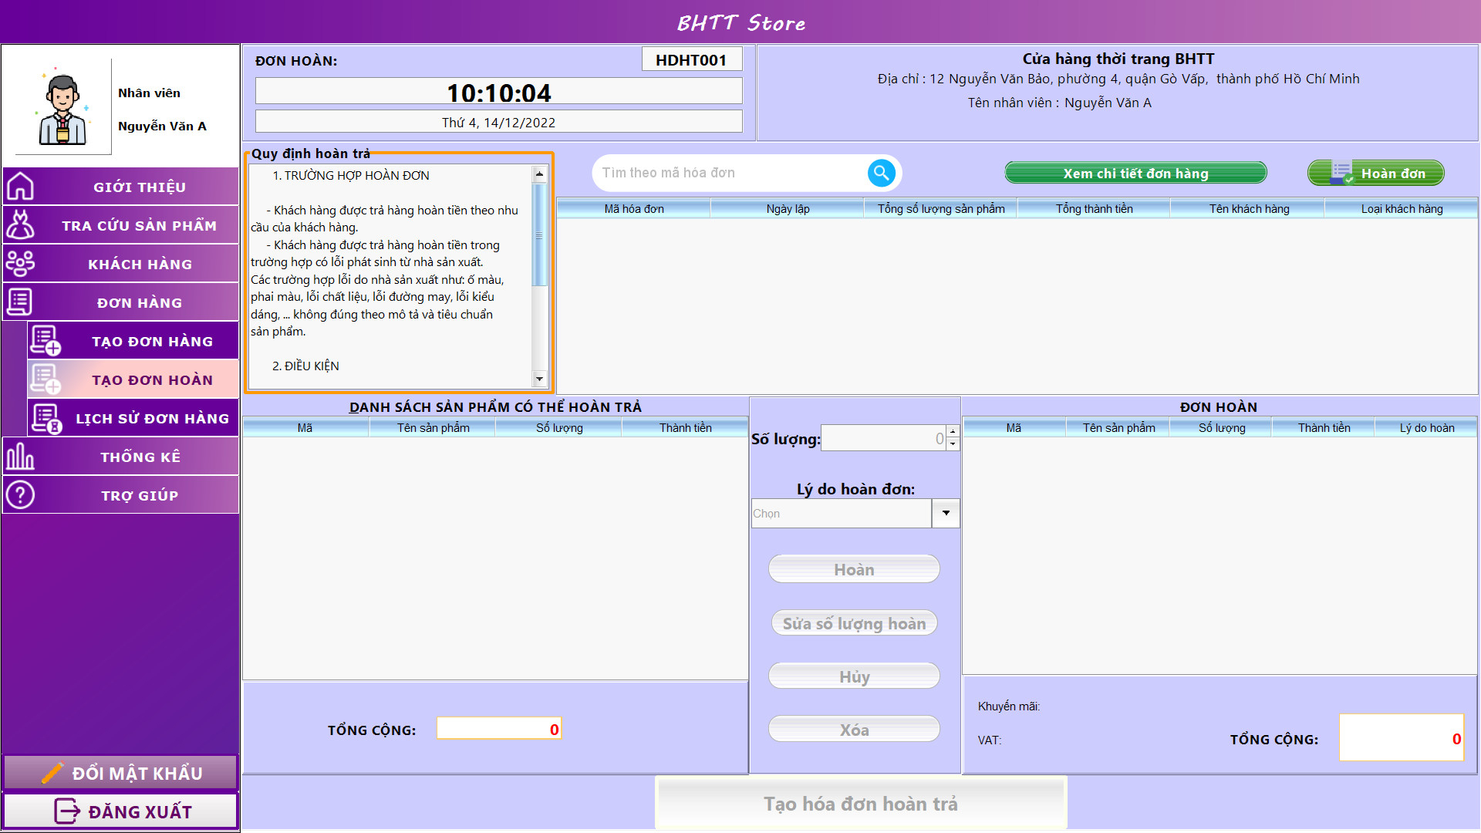
4.5 Giao diện tạo đơn hoàn

Slide 27
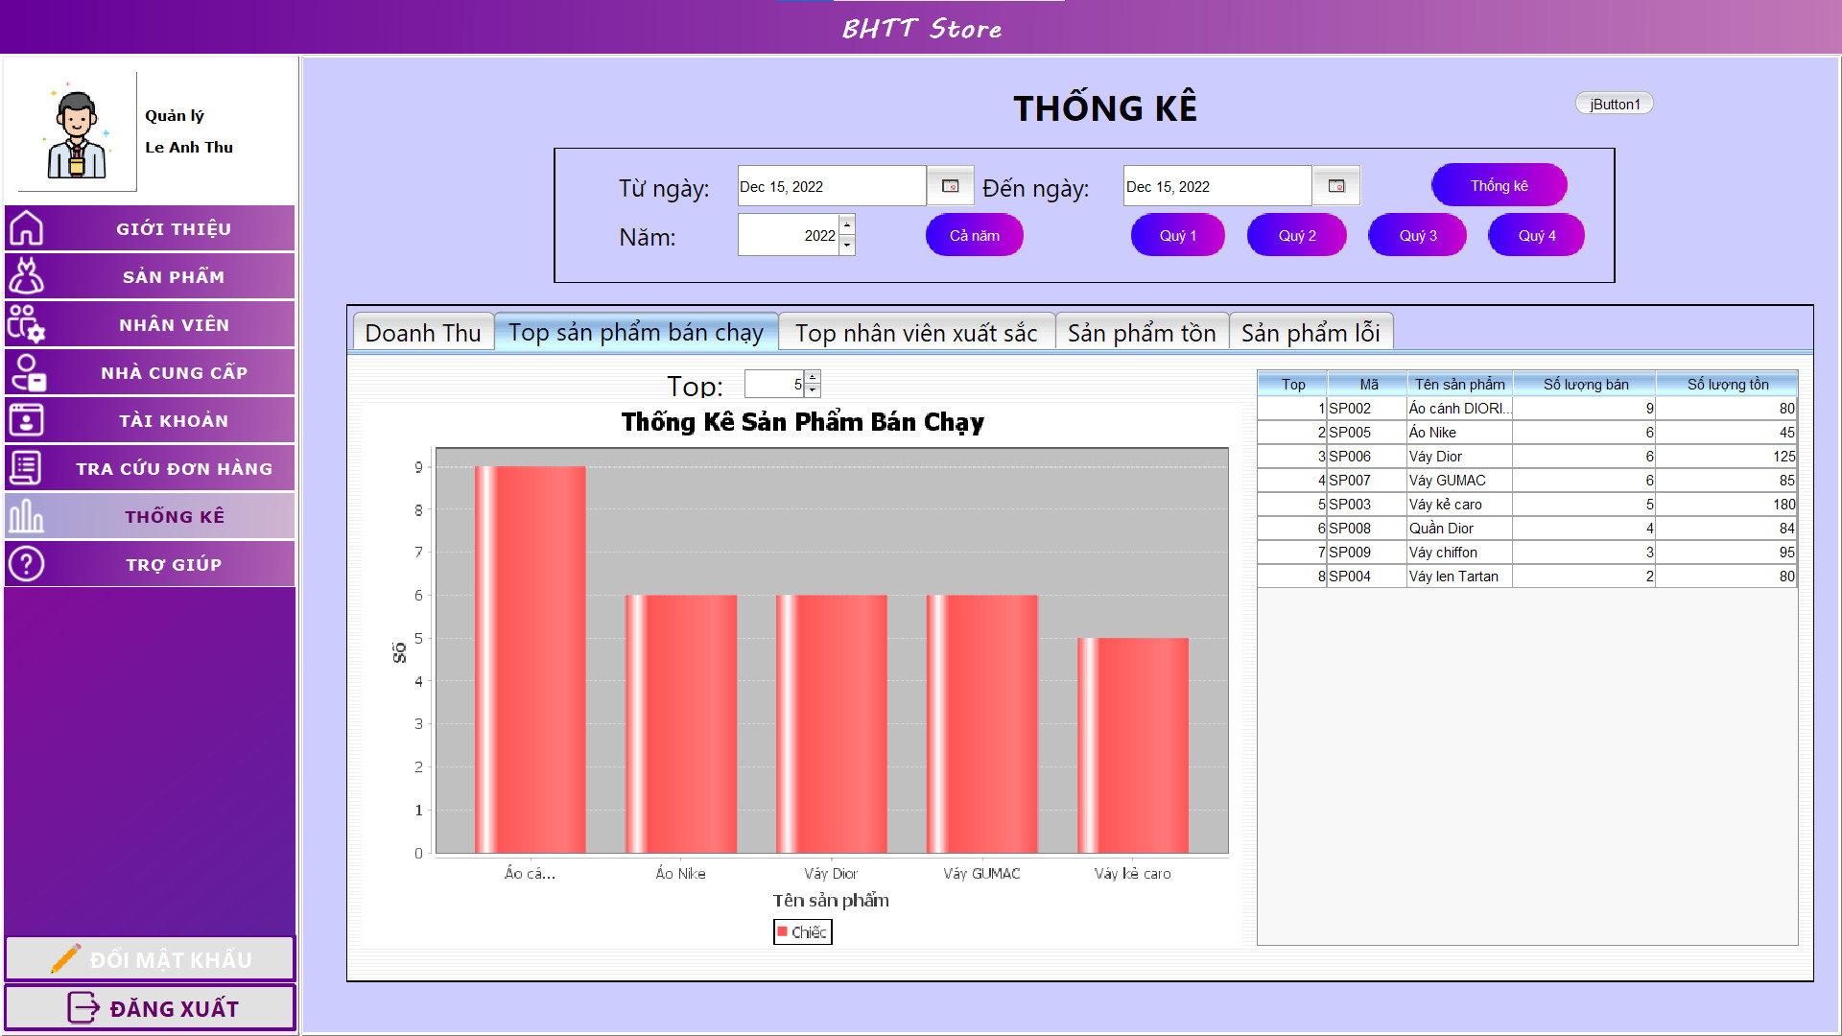
4.6 Giao diện thống kê sản phẩm bán chạy

Slide 28

Ⅳ
Hiện thực ứng dụng

Slide 29
Công nghệ sử dụng
Phần cứng
- Màn hình 24 inch (1920x1080). - Hệ điều hành: Windows 10. - Cấu hình: CPU intel i5 7th gen, RAM 8GB, SSD 256GB.
Phần mềm
- MS SQL Server 2019, Word (Microsoft Office16). - Visual Paradigm, Eclipse 2021
- NetBean IDE 2015
Ngôn ngữ lập trình
Java

Slide 30

Ⅴ
Kiểm thử (Kiểm thử một số chức năng)

Slide 31
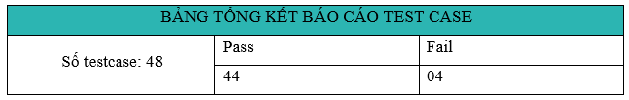
TỔNG KẾT SỐ LƯỢNG TEST CASE

Slide 32
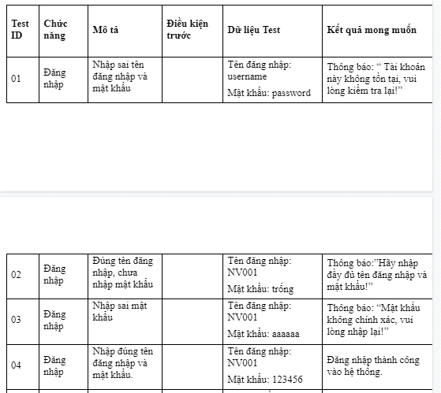
Kiểm thử chức năng đăng nhập

Slide 33

VI
Kết luận: Hướng phát triển & Khởi nghiệp

Slide 34
VI
Kết luận:
6.1 Hướng phát triển
1
Cải thiện tốc độ load của ứng dụng.
Phát triển thêm chức năng quản lý nhân viên theo ca làm. Thêm chức năng quản lý nhập xuất hàng. Thêm chức năng tính lương cho nhân viên.
2
Trong quá trình sử dụng ứng dụng, khách hàng có thể liên hệ hỗ trợ hoặc đưa ra yêu cầu sửa đổi ứng dụng với bên cung cấp ứng dụng.
3

Slide 35
Kết luận
6.2 Khởi nghiệp
VI
6.2.1 Giải thích kế hoạch phát triển dự án khởi nghiệp.
1
Nhận thấy được tiềm năng lớn để phát triển sau khi phân tích thị trường và đối thủ cạnh tranh, nên chúng em quyết định sẽ thành lập một công ty chuyên cung cấp, phát triển phần mềm quản lý bán hàng.
2
Ban đầu, hướng đến việc cung cấp phần mềm cho các cửa hàng bán hàng thời trang với quy mô nhỏ và vừa
3
Tầm nhìn xa đối với sản phẩm của công ty trong dự án khởi nghiệp lần này . Hướng tới một công ty chuyên cung cấp phần mềm quản lý bán hàng cho các cửa hàng có quy mô lớn.

Slide 36

Kết luận
6.2 Khởi nghiệp
Cho khách hàng dùng thử sản phẩm (sản phẩm mẫu) trong 30 ngày
VI
Kế hoạch marketing, truyền thông
Định giá phần mềm
Phân tích thị trường, đối thủ cạnh tranh
Đưa ra được sự khác biệt (ưu điểm nổi trội) so với các phần mềm tương tự
Xây dựng thương hiệu cho công ty
Dự trù ngân sách
Xây dựng nền tảng cơ bản (văn phòng, …)
Phát triển phần mềm
Xây dựng kênh bán hàng (bán qua online, qua trực tiếp tại công ty, …).
Tiến hành gọi vốn đầu tư:
6.2.2 Quy trình khởi nghiệp

Slide 37
Kết luận
6.2 Khởi nghiệp
VI
6.2.3 Điểm khác biệt trong dự án của nhóm.
Tính năng hoàn đơn hàng và lưu vào lịch sử đơn hàng hoàn
1
Tính năng đưa hóa đơn của khách hàng vào hàng đợi:
2

Slide 38
Thank You
Nhóm 09 cảm ơn cô và các bạn đã theo dõi !

